Slide 1
HBE-SM9-Compact 안드로이드 디바이스 개발
리눅스 디바이스 드라이버를 사용하는
안드로이드 프로그래밍

Slide 2
LED 안드로이드 프로그램
임베디드 시스템

Slide 3
LED 안드로이드 프로그램 (프로그램 구성) (1)
LED 디바이스 드라이버
M2 Module의 LED를 제어
토글 버튼을 생성하여 LED를 점등
그림 | M2 모듈의 LED

Slide 4

LED 안드로이드 프로그램 (프로그램 구성) (2)
프로젝트 생성
AndroX Studio를 실행
“IDE”(이클립스)를 실행 ->(버튼을 클릭)
구분 | 내용
Application name | SM9LED
Project Name | SM9LED
Package name | com.hbe.sm9led
Minimum Required SDK | API 8: Android 2.2 (Froyo)
Target SDK | API 18
Compile With | API 19: Android 4.4.2
Theme | Holo Light with Dark Action Bar
Activity Name | MainActivity
Layout Name | activity_main

Slide 5
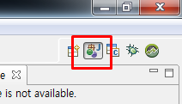
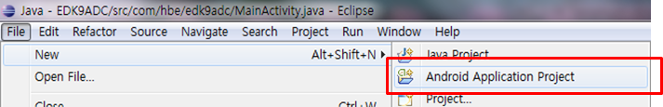
LED 안드로이드 프로그램 (프로그램 구성) (3)
우선 우측 상단의 “Java Perspective” 아이콘을 클릭
“File > New > Android Application Project”를 선택

Slide 6
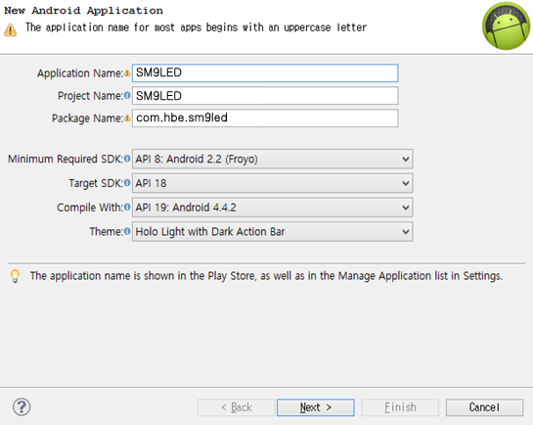
LED 안드로이드 프로그램 (프로그램 구성) (4)
아래 표의 정보를 입력
구분 | 내용
Application name | SM9LED
Project Name | SM9LED
Package name | com.hbe.sm9led
Minimum Required SDK | API 8: Android 2.2 (Froyo)
Target SDK | API 18
Compile With | API 19: Android 4.4.2
Theme | Holo Light with Dark Action Bar

Slide 7
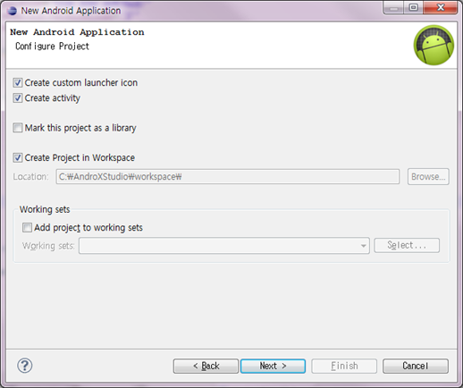
LED 안드로이드 프로그램 (프로그램 구성) (5)
기본 설정으로 하고 “Next” 버튼 클릭

Slide 8
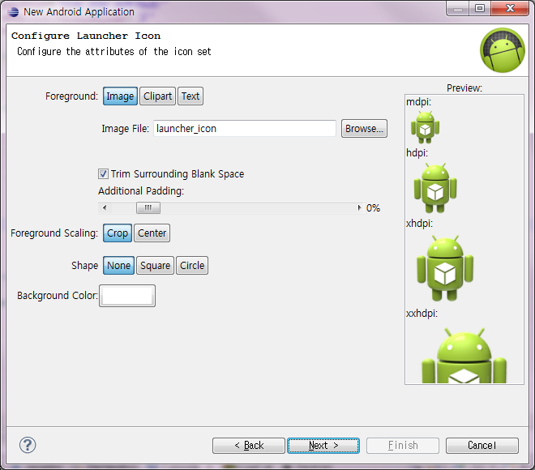
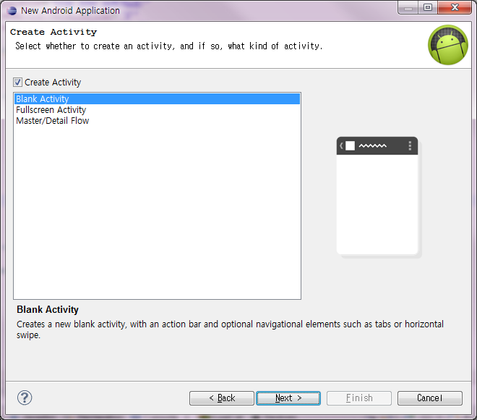
LED 안드로이드 프로그램 (프로그램 구성) (6)
“Next” 클릭

Slide 9
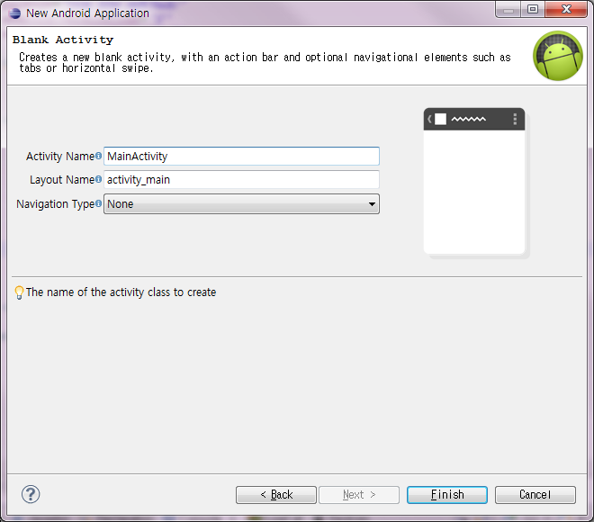
LED 안드로이드 프로그램 (프로그램 구성) (7)
“Finish” 클릭

Slide 10
LED 안드로이드 프로그램 (프로그램 구성) (8)
파일 추가
다음 표와 같이 추가적으로 패키지와 클래스, 파일을 생성
사용자가 생성해야 하는 파일은 JNIDriver
나머지 파일은 AndroX Studio의 자동 생성 기능을 사용하여 파일과 파일 내 소스 코드를 생성
폴더 | 패키지 | 파일명
com/hbe/jnidriver/ | com.hbe.jnidriver | JNIDriver.java

Slide 11
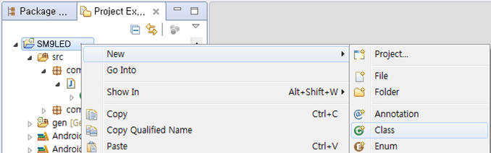
LED 안드로이드 프로그램 (프로그램 구성) (9)
JNIDriver를 생성하기 위해 “Package Explorer”에서 프로젝트 이름을 오른쪽 버튼으로 클릭한 후, “New > Class”를 선택

Slide 12
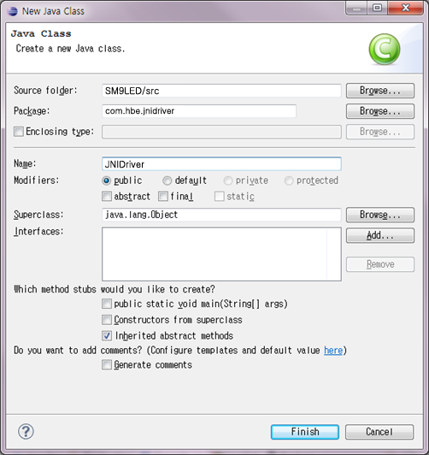
LED 안드로이드 프로그램 (프로그램 구성) (10)
Package에 “com.hbe.jnidriver”를 입력
Name에 “JNIDriver”를 입력
“Finish” 버튼클릭

Slide 13
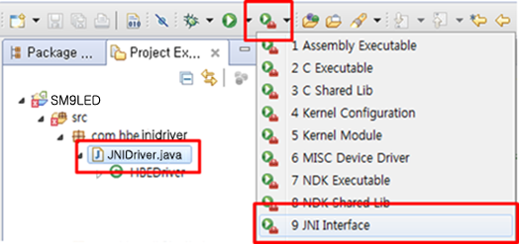
LED 안드로이드 프로그램 (프로그램 구성) (11)
JNI 인터페이스 생성
AndroX Studio는 클래스 내부에 선언된 소스코드를 기반으로 JNI 소스코드를 생성
JNIDriver 소스코드를 참조하여, 실제 JNIDriver 클래스에 입력
Project Explorer에서 JNIDriver 클래스를 선택
“External Tools > JNI Interface”를 선택

Slide 14
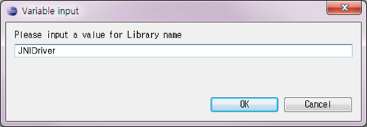
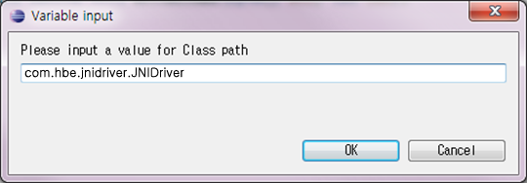
LED 안드로이드 프로그램 (프로그램 구성) (12)
Library name은 “JNIDriver”를 입력
Class path는 “com.hbe.jnidriver.JNIDriver”를 입력

Slide 15

LED 안드로이드 프로그램 (프로그램 구성) (13)
Package Explorer
jni 폴더, Android.mk, JNIDriver.c 파일이 생성
JNIDriver.c 파일 내부에 함수명이 생성된 것을 확인

Slide 16
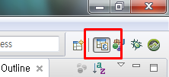
LED 안드로이드 프로그램 (프로그램 구성) (14)
JNI 코드 컴파일 설정
소스코드를 참조하여 JNIDriver.c 파일의 소스코드를 작성
컴파일 방법을 설정
앱 인스톨 시 JNI 코드가 함께 컴파일 되도록 설정하는 방법
우측 상단의 “C/C++ Perspective”를 선택

Slide 17
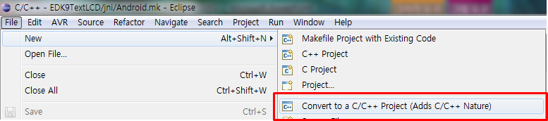
LED 안드로이드 프로그램 (프로그램 구성) (15)
“File > Convert to a C/C++ Project (Adds C/C++ Nature)” 를 선택

Slide 18
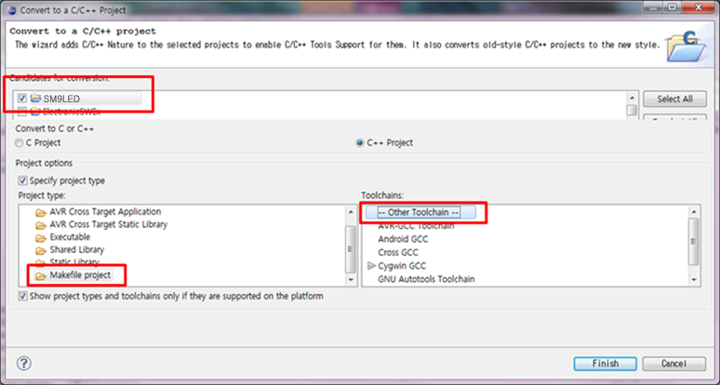
LED 안드로이드 프로그램 (프로그램 구성) (16)
“Candidates for conversion”은 현재 프로젝트 이름을 선택
“Project type” -> “Makefile project” 선택
“Toolchain” -> “Other Toolchain” 선택

Slide 19
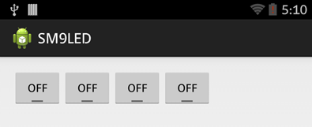
LED 안드로이드 프로그램 (프로그램 구성) (17)
실행 결과
나머지 소스코드를 모두 입력
앱을 실행하면 다음과 같은 UI가 출력
토글 버튼을 터치 하면 LED가 점등되는 것을 확인

Slide 20
LED (소스 코드) (1)
MainActivity.java
MainActivity 클래스는 앱 실행 시 처음 실행되는 액티비티
JNIDriver 클래스를 생성하고, 버튼 이벤트를 관리
001: package com.hbe.sm9led;
002:
003: import com.hbe.jnidriver.JNIDriver;
004:
005: import android.os.Bundle;
006: import android.app.Activity;
007: import android.widget.CompoundButton;
008: import android.widget.Toast;
009: import android.widget.ToggleButton;
010:
011: public class MainActivity extends Activity {
012:
013: JNIDriver mDriver = new JNIDriver();
014: ToggleButton mBtn1, mBtn2, mBtn3, mBtn4;
015:

Slide 21
LED (소스 코드) (2)
016: @Override
017: protected void onCreate(Bundle savedInstanceState) {
018: super.onCreate(savedInstanceState);
019: setContentView(R.layout.activity_main);
020:
021: mBtn1 = (ToggleButton)findViewById(R.id.toggleButton1);
022: mBtn2 = (ToggleButton)findViewById(R.id.toggleButton2);
023: mBtn3 = (ToggleButton)findViewById(R.id.toggleButton3);
024: mBtn4 = (ToggleButton)findViewById(R.id.toggleButton4);
025:
026: mBtn1.setChecked(false);
027: mBtn2.setChecked(false);
028: mBtn3.setChecked(false);
029: mBtn4.setChecked(false);
030:
031: CompoundButton.OnCheckedChangeListener listener = new CompoundButton.OnCheckedChangeListener() {
032: @Override
033: public void onCheckedChanged(CompoundButton buttonView, boolean isChecked) {

Slide 22
LED (소스 코드) (3)
034: mDriver.write(mBtn1.isChecked(), mBtn2.isChecked(), mBtn3.isChecked(), mBtn4.isChecked());
035: }
036: };
037:
038: mBtn1.setOnCheckedChangeListener(listener);
039: mBtn2.setOnCheckedChangeListener(listener);
040: mBtn3.setOnCheckedChangeListener(listener);
041: mBtn4.setOnCheckedChangeListener(listener);
042:
043: }
044:
045: @Override
046: protected void onPause() {
047: // TODO Auto-generated method stub
048: mDriver.close();
049: super.onPause();
050: }
051:

Slide 23
LED (소스 코드) (4)
052: @Override
053: protected void onResume() {
054: // TODO Auto-generated method stub
055: if(mDriver.open("/dev/sm9exynos5_led")<0){
056: Toast.makeText(MainActivity.this, "Driver Open Failed", Toast.LENGTH_SHORT).show();
057: }
058: super.onResume();
059: }
060:
061: }

Slide 24
LED (소스 코드) (5)
JNIDriver.java
JNIDriver 클래스는 JNI 라이브러리를 연결하는 기능을 구현
001: package com.hbe.jnidriver;
002:
003: public class JNIDriver {
004:
005: private boolean mConnectFlag;
006:
007: static {
008: System.loadLibrary("JNIDriver");
009: }
010:
011: private native static int openDriver(String path);
012: private native static void closeDriver();
013: private native static void writeDriver(byte[] data, int length);
014:
015: public JNIDriver(){
016: mConnectFlag = false;
017: }

Slide 25
LED (소스 코드) (6)
018:
019: public int open(String driver){
020: if(mConnectFlag) return -1;
021:
022: if(openDriver(driver)>0){
023: mConnectFlag = true;
024: return 1;
025: } else {
026: return -1;
027: }
028:
029: }
030:
031: public void close(){
032: if(!mConnectFlag) return;
033: mConnectFlag = false;
034: closeDriver();
035: }
036:

Slide 26
LED (소스 코드) (7)
037: protected void finalize() throws Throwable{
038: close();
039: super.finalize();
040: }
041:
042: public void write(boolean b1, boolean b2, boolean b3, boolean b4){
043: if(!mConnectFlag) return;
044:
045: byte[] data = {0,0,0,0};
046:
047: if(b1) data[0] = 1;
048: if(b2) data[1] = 1;
049: if(b3) data[2] = 1;
050: if(b4) data[3] = 1;
051:
052: writeDriver(data, data.length);
053: }
054:
055: }

Slide 27
LED (소스 코드) (8)
JNIDriver.c
JNIDriver.c는 JNI 라이브러리 소스 코드
디바이스 드라이버와 연결하기 위한 코드가 구현
001: #include <jni.h>
002: #include <fcntl.h>
003:
004: int fd = 0;
005:
006: JNIEXPORT jint JNICALL Java_com_hbe_jnidriver_JNIDriver_
openDriver(JNIEnv * env, jclass class, jstring path){
007: jboolean iscopy;
008: const char *path_utf = (*env)->GetStringUTFChars(env, path, &iscopy);
009: fd = open(path_utf,O_WRONLY);
010: (*env)->ReleaseStringUTFChars(env, path, path_utf);
011:
012: if(fd < 0) return -1;
013: else return 1;

Slide 28
LED (소스 코드) (9)
014: }
015:
016: JNIEXPORT void JNICALL Java_com_hbe_jnidriver_JNIDriver_
closeDriver (JNIEnv * env, jobject obj){
017: if(fd>0) close(fd);
018: }
019:
020: JNIEXPORT void JNICALL Java_com_hbe_jnidriver_JNIDriver_
writeDriver(JNIEnv * env, jobject obj, jbyteArray arr, jint count){
021: jbyte* chars = (*env)->GetByteArrayElements(env, arr, 0);
022: if(fd>0) write(fd, (unsigned char*)chars, count);
023: (*env)->ReleaseByteArrayElements(env, arr, chars, 0);
024: }

Slide 29
LED (소스 코드) (10)
activity_main.xml
activity_main.xml은 앱의 UI 기능을 구현
001: <LinearLayout xmlns:android
="http://schemas.android.com/apk/res/android"
002: xmlns:tools="http://schemas.android.com/tools"
003: android:layout_width="match_parent"
004: android:layout_height="match_parent"
005: android:paddingBottom="@dimen/activity_vertical_margin"
006: android:paddingLeft="@dimen/activity_horizontal_margin"
007: android:paddingRight="@dimen/activity_horizontal_margin"
008: android:paddingTop="@dimen/activity_vertical_margin"
009: tools:context=".MainActivity" >
010:
011: <ToggleButton
012: android:id="@+id/toggleButton1"
013: android:layout_width="wrap_content"
014: android:layout_height="wrap_content"
015: android:text="ToggleButton" />
016:

Slide 30
LED (소스 코드) (11)
017: <ToggleButton
018: android:id="@+id/toggleButton2"
019: android:layout_width="wrap_content"
020: android:layout_height="wrap_content"
021: android:text="ToggleButton" />
022:
023: <ToggleButton
024: android:id="@+id/toggleButton3"
025: android:layout_width="wrap_content"
026: android:layout_height="wrap_content"
027: android:text="ToggleButton" />
028:
029: <ToggleButton
030: android:id="@+id/toggleButton4"
031: android:layout_width="wrap_content"
032: android:layout_height="wrap_content"
033: android:text="ToggleButton" />
034:
035: </LinearLayout>

Slide 31
LED (구현 설명) (1)
MainActivity.java
MainActivity 클래스는 버튼 이벤트를 정의
JNIDriver 클래스를 생성
사용자가 버튼을 클릭하면, JNIDriver 클래스의 메서드를 실행
① 드라이버 관련 변수 생성
드라이버를 제어하는 기능이 구현된 JNIDriver 클래스의 변수를 생성
② 버튼 이벤트 정의
activity_main.xml에 정의된 버튼을 변수로 저장
013: JNIDriver mDriver = new JNIDriver();
021: mBtn1 = (ToggleButton)findViewById(R.id.toggleButton1);
022: mBtn2 = (ToggleButton)findViewById(R.id.toggleButton2);
023: mBtn3 = (ToggleButton)findViewById(R.id.toggleButton3);
024: mBtn4 = (ToggleButton)findViewById(R.id.toggleButton4);

Slide 32
LED (구현 설명) (2)
모든 버튼을 Off 상태로 설정
버튼과 연결할 리스너를 생성
각 버튼의 상태를 JNIDriver 클래스에게 전달
026: mBtn1.setChecked(false);
027: mBtn2.setChecked(false);
028: mBtn3.setChecked(false);
029: mBtn4.setChecked(false);
031: CompoundButton.OnCheckedChangeListener listener = new CompoundButton.OnCheckedChangeListener() {
032: @Override
033: public void onCheckedChanged(CompoundButton buttonView, boolean isChecked) {
034: mDriver.write(mBtn1.isChecked(), mBtn2.isChecked(), mBtn3.isChecked(), mBtn4.isChecked());
035: }
036: };

Slide 33
LED (구현 설명) (3)
생성된 리스너를 실제 버튼과 연결
해당 버튼을 터치하면 리스너의 내용이 실행
③ 드라이버 해제 설정
앱이 Background 상태로 변환되거나, 종료되면 드라이버 연결을
해제
038: mBtn1.setOnCheckedChangeListener(listener);
039: mBtn2.setOnCheckedChangeListener(listener);
040: mBtn3.setOnCheckedChangeListener(listener);
041: mBtn4.setOnCheckedChangeListener(listener);
045: @Override
046: protected void onPause() {
047: // TODO Auto-generated method stub
048: mDriver.close();
049: super.onPause();
050: }

Slide 34
LED (구현 설명) (4)
④ 드라이버 연결 설정
앱이 Foreground 상태로 변환되면 드라이버를 연결
052: @Override
053: protected void onResume() {
054: // TODO Auto-generated method stub
055: if(mDriver.open("/dev/sm9exynos5_led")<0){
056: Toast.makeText(MainActivity.this, "Driver Open Failed", Toast.LENGTH_SHORT).show();
057: }
058: super.onResume();
059: }

Slide 35
LED (구현 설명) (5)
JNIDriver.java
JNIDriver 클래스는 JNIDriver 라이브러리를 사용하여 디바이스 드라이버와 통신
JNIDriver 라이브러리는 실제 드라이버와 통신하는 C언어로 구현
소스 코드는 JNIDriver.c 파일 내에 작성
① 라이브러리 연결
JNIDriver 라이브러리를 불러온다.
007: static {
008: System.loadLibrary("JNIDriver");
009: }

Slide 36
LED (구현 설명) (6)
② 네이티브 메서드 선언
JNI 라이브러리 내에 구현된 기능을 사용하기 위해 네이티브 메서드를 선언
JNIDriver 클래스 내에서는 메서드명만 선언
구현은 JNI 라이브러리 내에서 구현
011: private native static int openDriver(String path);
012: private native static void closeDriver();
013: private native static void writeDriver(byte[] data, int length);

Slide 37
LED (구현 설명) (7)
③ 라이브러리에 데이터 쓰기
JNIDriver라이브러리의 writeDriver 메서드는 실제 디바이스 드라이버에 데이터를 쓰는 기능이 구현
4byte의 배열을 인자로 전달
LED를 점등 1, 소등하려면 0을 각 byte에 저장
042: public void write(boolean b1, boolean b2, boolean b3, boolean b4){
043: if(!mConnectFlag) return;
044:
045: byte[] data = {0,0,0,0};
046:
047: if(b1) data[0] = 1;
048: if(b2) data[1] = 1;
049: if(b3) data[2] = 1;
050: if(b4) data[3] = 1;
051:
052: writeDriver(data, data.length);
053: }

Slide 38
LED (구현 설명) (8)
JNIDriver.c
C 언어를 사용하여 JNIDriver 라이브러리의 기능을 구현
① 디바이스 드라이버 열기
인자로 전달받은 데이터를 char * 형태로 변환하고, open 메서드를 실행하여 드라이버를 연결
변환한 데이터는 Release
006: JNIEXPORT jint JNICALL Java_com_hbe_jnidriver_JNIDriver_
openDriver(JNIEnv * env, jclass class, jstring path){
007: jboolean iscopy;
008: const char *path_utf = (*env)->GetStringUTFChars(env, path, &iscopy);
009: fd = open(path_utf,O_WRONLY);
010: (*env)->ReleaseStringUTFChars(env, path, path_utf);
011:
012: if(fd < 0) return -1;
013: else return 1;
014: }

Slide 39
LED (구현 설명) (9)
② 디바이스 드라이버 닫기
현재 드라이버가 연결되어 있다면, 연결을 해제
③ 데이터 쓰기
현재 드라이버가 연결되어 있다면, 인자로 받은 데이터를 드라이버에 쓴다.
016: JNIEXPORT void JNICALL Java_com_hbe_jnidriver_JNIDriver_
closeDriver(JNIEnv * env, jobject obj){
017: if(fd>0) close(fd);
018: }
020: JNIEXPORT void JNICALL Java_com_hbe_jnidriver_JNIDriver_
writeDriver(JNIEnv * env, jobject obj, jbyteArray arr, jint count){
021: jbyte* chars = (*env)->GetByteArrayElements(env, arr, 0);
022: if(fd>0) write(fd, (unsigned char*)chars, count);
023: (*env)->ReleaseByteArrayElements(env, arr, chars, 0);
024: }

Slide 40
LED (구현 설명) (10)
activity_main.xml
activity_main.xml 은 실제 앱의 UI를 XML 코드로 구현
① 버튼 생성
토글 버튼을 생성
버튼의 아이디는 “toggleButton1~4”
011: <ToggleButton
012: android:id="@+id/toggleButton1"
013: android:layout_width="wrap_content"
014: android:layout_height="wrap_content"
015: android:text="ToggleButton" />
016:
017: <ToggleButton
018: android:id="@+id/toggleButton2"
019: android:layout_width="wrap_content"
020: android:layout_height="wrap_content"
021: android:text="ToggleButton" />
022:

Slide 41
LED (구현 설명) (11)
023: <ToggleButton
024: android:id="@+id/toggleButton3"
025: android:layout_width="wrap_content"
026: android:layout_height="wrap_content"
027: android:text="ToggleButton" />
028:
029: <ToggleButton
030: android:id="@+id/toggleButton4"
031: android:layout_width="wrap_content"
032: android:layout_height="wrap_content"
033: android:text="ToggleButton" />

